Slide 1
L’ICANN
Etudiants: Fabien MANSON
Alexandre MAZARS
Denis COTOI

Slide 2
Introduction (1)
18 septembre 1998 : création de l’ICANN
Rôles: administrer les ressources numériques
Allouer l’espace des adresses de protocole Internet
Attribuer les identificateurs du protocole
Gérer le système de noms de domaines de premier niveau
Assurer les fonctions de gestion du DNS
IANA

Slide 3
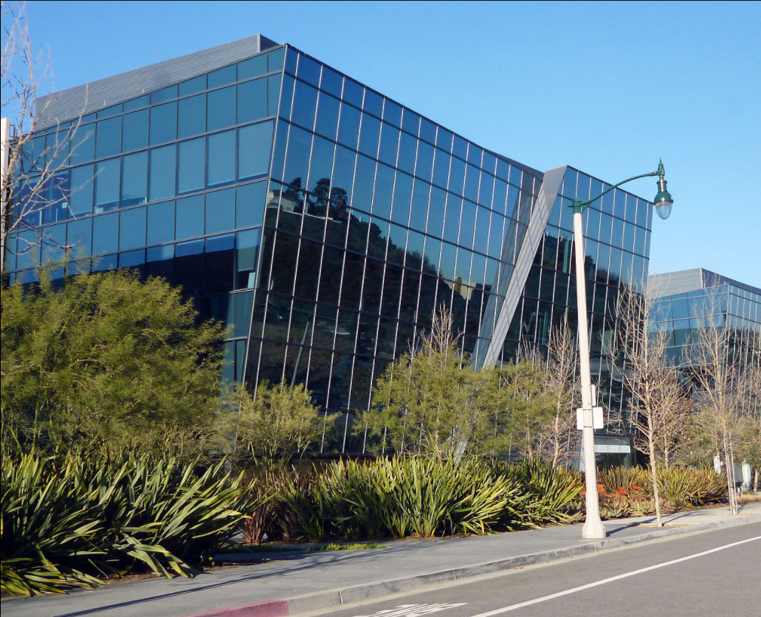
Introduction (2)
Société à but non-lucratif sous la tutelle de California Non-Profit Public Benefit Corporation Law
Siège de l’ICANN: Playa Vista, Californie
Conseil d’administration
16 membres - droit de vote décisions importantes
5 membres – rôle de consultants
Médiateur – Herb Waye depuis 2016
Président: Goran Marby
350 employés
Figure 1: Siège de l’ICANN à Playa Vista, Californie

Slide 4
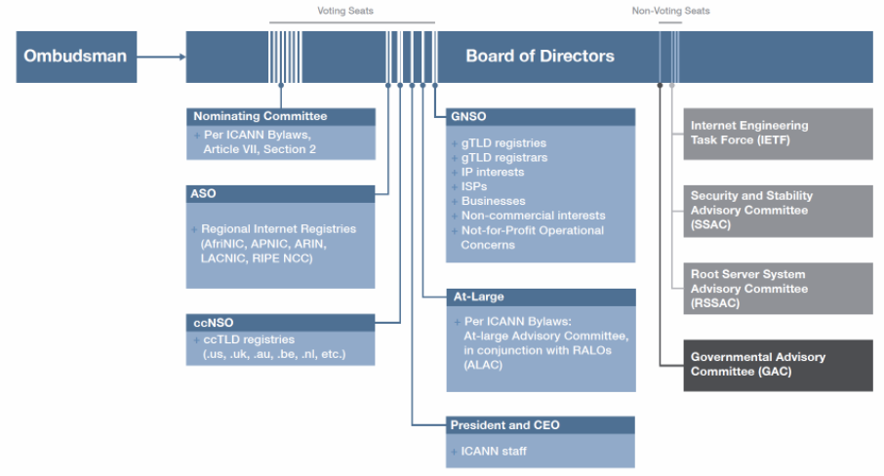
Introduction (3)
350 employés
3 organisations avec un rôle de support
GNSO(Generic Names Supporting Organization) – gTLDs
ccNSO(Country Code Name Supporting Organization) – ccTLDs
ASO(Adresse Supporting Organization) – adressage IP
At-large Community – reseau mondial
Plus de 130 structures At-large - 5 zones géographiques
Comités consultatifs

Slide 5
Historique (1)
Statuts d’origine – 1998 Art. III, section 1
Jon Postel – pionnier de l’Internet
Recensement et adressage IP selon des critères géographiques
RFC(Requests For Comments)
Création de l’IANA
1993 - enregistrement des noms de domaines de premier niveau et serveur root(A Root)
Gouvernement américain
NSF(National science Fondation)
NSI(Network Solutions INC.)

Slide 6
Historique (2)
1995 – NSF ne finance plus Internet
Frais pour enregistrement des noms de domaines – NSI
Jon Postel : réunir IANA et Internet Society
1996 – IAHC(International Ad Hoc Community) créée par Jon Postel
IANA
Internet Society
Internet Architecture Board
International Trademark Association
Nations Unies: Organisation Mondiale de la propriété intellectuelle et Union internationale des télécommunications

Slide 7
Historique (2)
30 septembre 1998 – création effective de l’ICANN
30 septembre 2009 – pressions internationales par Viviane Reding
Demande l’indépendance totale de l’organisation
GAG(Governmental Advisory Commitee)
2012 – 2013
Blocus Inde, Chine et Russie
Affaire Snowden
L’ICANN réclame son indépendance
2014 – Administration Obama annonce fin de contrat avec ICANN
2016 – Independence de l’ICANN

